Slide 1
17 (29) вересня 1866-
25 листопада 1934(68 років)
Грушевський Михайло Сергійович

Slide 2
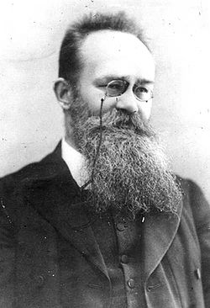
Миха́йло Сергі́йович Груше́вський (17 (29) вересня 1866, Холм, нині Польща — 25 листопада 1934, Кисловодськ, РРФСР) — професор історії, організатор української науки, політичний діяч і публіцист.

Slide 3
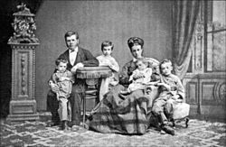
Батько, Сергій Федорович Грушевський, на той час працював викладачем у греко-католицькій гімназії. За сімейною традицією Сергій Федорович здобув духовну освіту, проте все життя пропрацював на педагогічній ниві: викладав у Переяславській і Київській семінаріях,

Slide 4
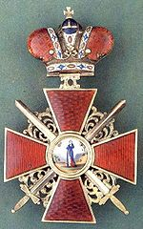
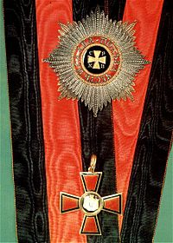
Дід Михайла Грушевського, Захарій Іванович Оппоков, який благословив онука на навчання у Києві, в університеті Святого Володимира, був за життя нагороджений двома орденами Святої Анни, бронзовим хрестом, орденом Святого Рівноапостольного князя Володимира, — і йому було дароване дворянство^{[2]}.

Slide 5
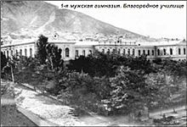
Здобувши домашню початкову освіту 1880 року Михайло був зарахований відразу до третього класу Тифліської гімназії.

Slide 6
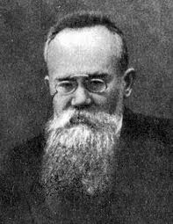
В липні 1886 року Грушевський пише письмове звернення до ректора Київського університету Св. Володимира з проханням зарахувати його на історичне відділення історико-філологічного факультету^{[1}

Slide 7
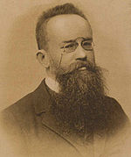
Наприкінці свого університетського навчання, Грушевський долучається до українського руху. Володимир Антонович вводить його до складу київської «Громади», таємної організації, що згуртувала довколо себе справжніх патріотів України.

Slide 8
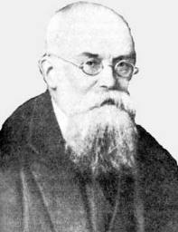
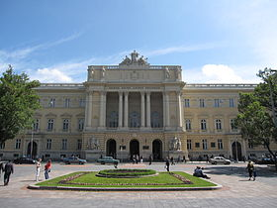
В 1894 році, за рекомендацією В.Антоновича, Грушевський призначається на посаду ординарного професора кафедри «всесвітньої історії з окремим узагальненням історії Східної Європи» Львівського університету^{[4]}. 12 жовтня 1894 року, Грушевський зробив свій перший вступний виклад у Львівському університеті. На цій посаді Грушевський пропрацював до 1914 року.

Slide 9
На початку 1897 року Михайла Грушевського обирають головою НТШ (1897–1913). Під його керівництвом розроблялися статути НТШ (1896, 1898, 1901, 1903, 1904), в основу яких були покладені суто наукові, а не політичні і культурні завдання

Slide 10
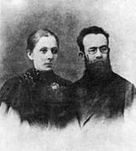
26 травня 1896 року, у м. Скала Михайло Грушевський вінчається з Марією Вояківською.

Slide 11
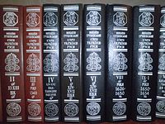
Протягом 1897–1898 років, Михайло Грушевський пише І том своє фундаметальної праці — «Історія України-Руси», і вже наприкінці 1898 року, ця робота була надрукована у Львові. Незабаром Грушевський видає ще два томи своєї праці. Ця робота була щиро прийнята в Галичині, проте забороненна російським урядом.

Slide 12
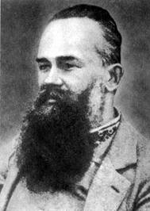
Влітку 1906 року Грушевський виїхав до Петербурга, де тоді працювала Перша Державна Дума, і взяв активну участь у діяльності Української Фракції, Українського Клубу та у роботі редакції заснованого тоді «Украинскаго Вестника».

Slide 13
Початок Першої світової війни Грушевський зустрів у своєму маєтку в селі Криворівня у Карпатах. Через воєнні дії він не зміг одразу вирушити до Києва. Його маршрут пролягав через Угоршину, Австрію, а далі Румунію, що на той момент була нейтральною державою.

Slide 14
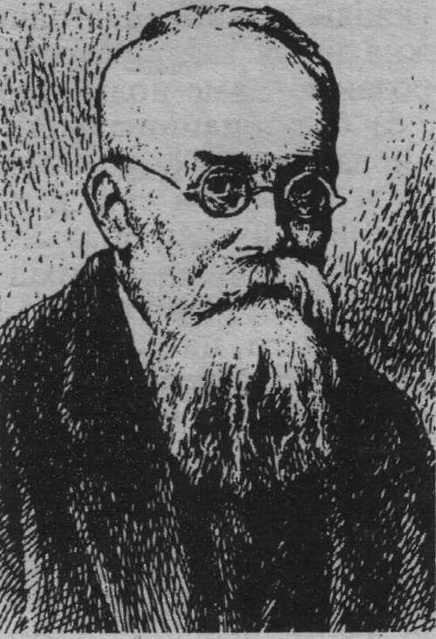
Російська влада була вороже налаштована до вченого і по його поверненні 11 грудня 1914 року Грушевського заарештовано жандармерією у Києві за звинуваченням в австрофільстві та причетності до створення Легіону Українських січових стрільців

Slide 15
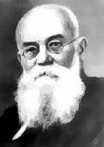
31 березня 1916 вчена рада Львівського університету позбавила його посади професора. У вересні 1916 переїхав до Москви, де розгорнув активну громадсько-політичну діяльність. Відновив роботу московської філії Товариства українських поступовців, брав участь у роботі видавництва «Украинская жизнь»

Slide 16
Від 1931 року змушений був жити в Москві. У січні 1934 року Володимир Затонський виступив на сесії ВУАН, зробивши основний акцент на критиці академіка Грушевського. Близькість до російських кадетів, орієнтація на німецький імперіалізм у боротьбі з «навалою більшовизму», звинувачення у дворушництві, сумнівність наукової порядності — далеко не повний перелік «гріхів», які посипалися на вченого.

Slide 17
1934 року Грушевський відпочивав у одному з кисловодських санаторіїв і несподівано захворів на карбункул. Втрутилися хірурги. Однак хвороба тільки посилилася, оскільки лікування було некваліфіковане. 25 листопада о другій годині дня зупинилось серце Грушевського.

Slide 18
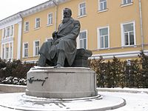
Тіло Грушевського перевезли до Києва і поклали в головній залі Української Академії Наук, а 29 листопада відбулися похорони^{[3]}. Похований на Байковому кладовищі Києва

